Slide 1



Notes:
Hér er einföld og skýr glærusýning um matarsóun sem hægt er að nota fyrir fræðsluerindi á vinnustaðnum. Við hverja glæru má finna glósur með frekari upplýsingum um efnið og vísanir í ítarefni á netinu.
Hafið samband við graenskref@graenskref.is ef spurningar vakna.

Slide 2
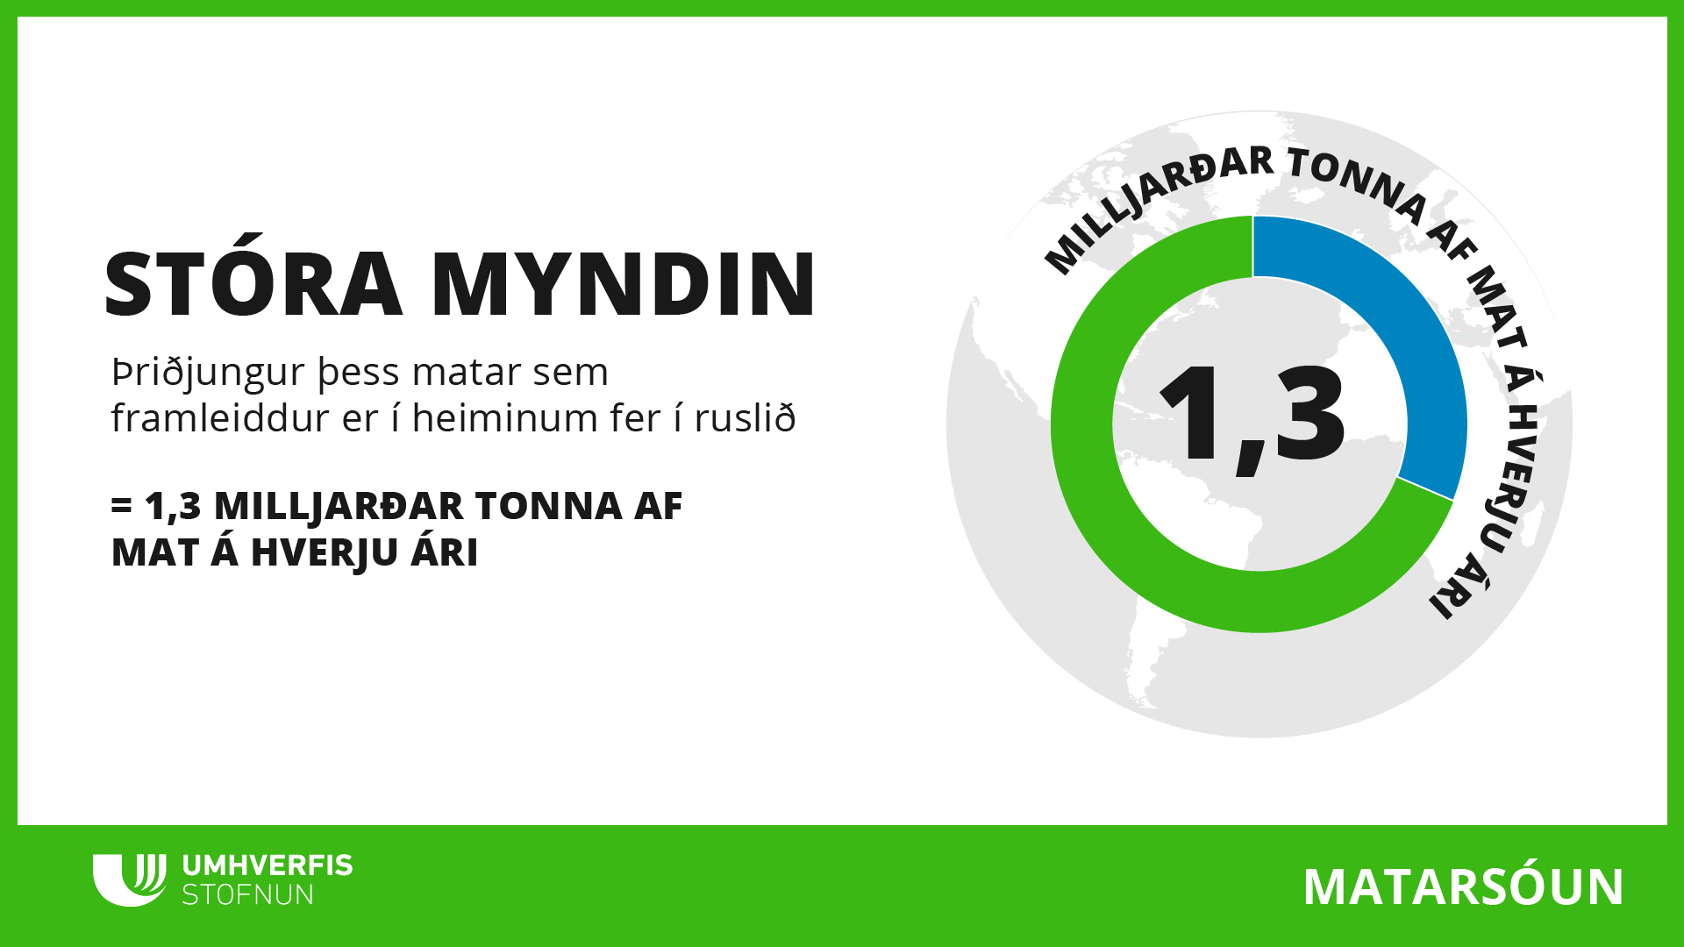



Notes:
Á heimsvísu er talið að um þriðjungi af framleiddum mat til manneldis eyðileggist eða sé sóað, það er um 1.3 milljarður tonna. Á Norðurlöndunum er sóað um 3.5 milljónum tonnum af mat árlega!
Matarsóun er eitt stærsta umhverfisvandamál jarðarinnar í dag sem á sér stað í allri virðiskeðju matvæla og í öllum heiminum.
Hér má horfa á:
Helgu Brögu vekja athygli á matarsóun í áramótaskaupi ársins 2016: https://www.youtube.com/watch?v=ApX9op-GpCg
Ted fyrirlestur Tristam Stuart: The global food waste scandal: https://youtu.be/cWC_zDdF74s
Grínistinn John Oliver tala um fáránleika matarsóunar: https://youtu.be/cWC_zDdF74s

Slide 3
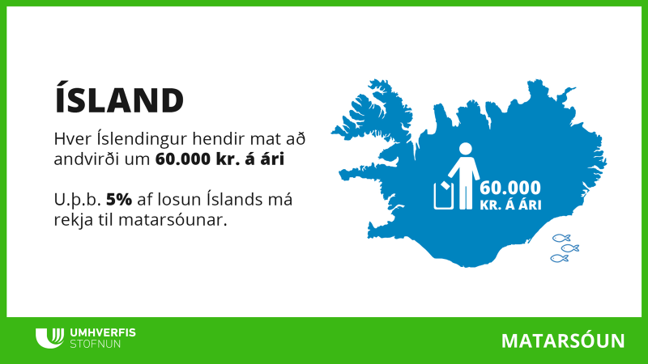


Hver Íslendingur hendir í kringum
90 kg af mat á ári
Notes:
Samkvæmt rannsókn Umhverfisstofnunnar á umfangi matarsóunar á Íslandi má áætla að hver einstaklingur sói að meðaltali um 90 kg af mat árlega, þegar lögð er saman sóun á nýtanlegum mat, ónýtanlegum mat, matarolíu og vökva. Þetta er sambærilegt því sem þekkist í öðrum Evrópulöndum.
Samvkæmt rannsókninni henda íslensk heimili að meðaltali um 20 kg af nýtanlegum mat á ári, 25 kg af ónýtanlegum matarafgöngum, 40 lítrum af drykkjum og 5 kg af matarolíu og fitu á hvern fjölskyldumeðlim.
Niðurstöður rannsóknarinnar: https://ust.is/umhverfisstofnun/frettir/stok-frett/2020/04/02/Hver-Islendingur-soar-90-kg-af-mat-arlega-/
Skýrslan: https://ust.is/library/Skrar/Matars%c3%b3unarranns%c3%b3kn%20Umhverfisstofnunar%202019.pdf
Ný rannsókn á umfangi matarsóunar á Íslandi er í vinnslu og búast má við niðurstöðum úr henni árið 2023.

Slide 4
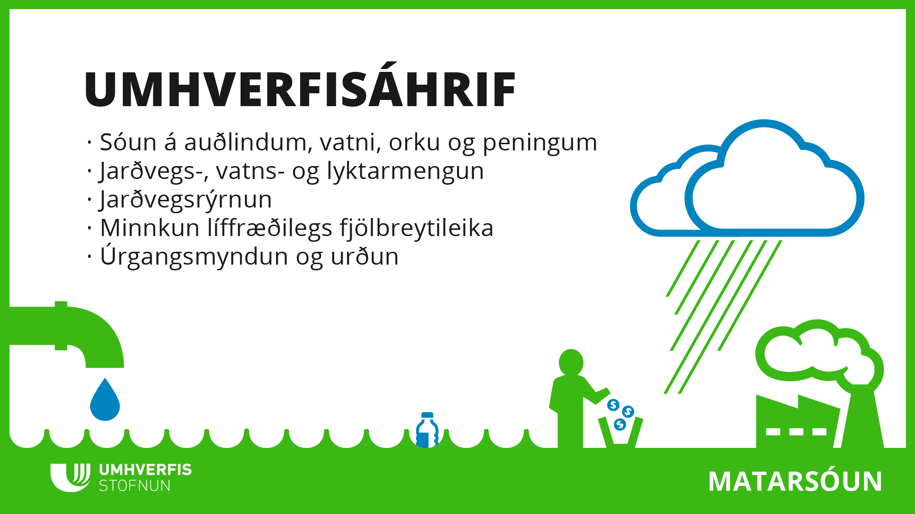
Notes:
Matvælum sem er sóað hefðu mögulega getað brauðfætt milljónir manna og minnkað þá hungursneyð sem steðjar að ýmis staðar í heiminum. Þar að auki hefur framleiðsla matar oft talsverð neikvæð umhverfisáhrif sem þjóna þá engum tilgangi ef maturinn er ekki nýttur. Framleiðsla matvæla getur leitt til mengunar í jarðvegi, vatni og lofti vegna efna sem notuð eru við framleiðslu, t.d. ýmiss konar áburður. Þetta getur haft neikvæð áhrif á vistkerfið í heild sinni, jarðvegsrýrnunar og minnkunar líffræðilegs fjölbreytileika, þ.e. færri tegundir af plöntum og dýrum í vistkerfinu. Matarsóun eykur verulega við magn úrgangs sem þarf að urða með tilheyrandi umhverfisáhrifum, t.d. aukin losun gróðurhúsalofttegunda. Hér er einnig um sóun á fjármunum að ræða þar sem heimili og stóreldhús kaupa í rauninni oft of mikið af mat. Því fæst töluverður samfélagslegur, umhverfislegur og fjárhagslegur ávinningur af því að minnka matarsóun.
Hér má hlusta á og lesa pistil Rannveigar Magnúsardóttur um matarsóun og umhverfisáhrif hennar: http://www.ruv.is/frett/880-glos-af-vatni-fyrir-1-glas-af-vini

Slide 5
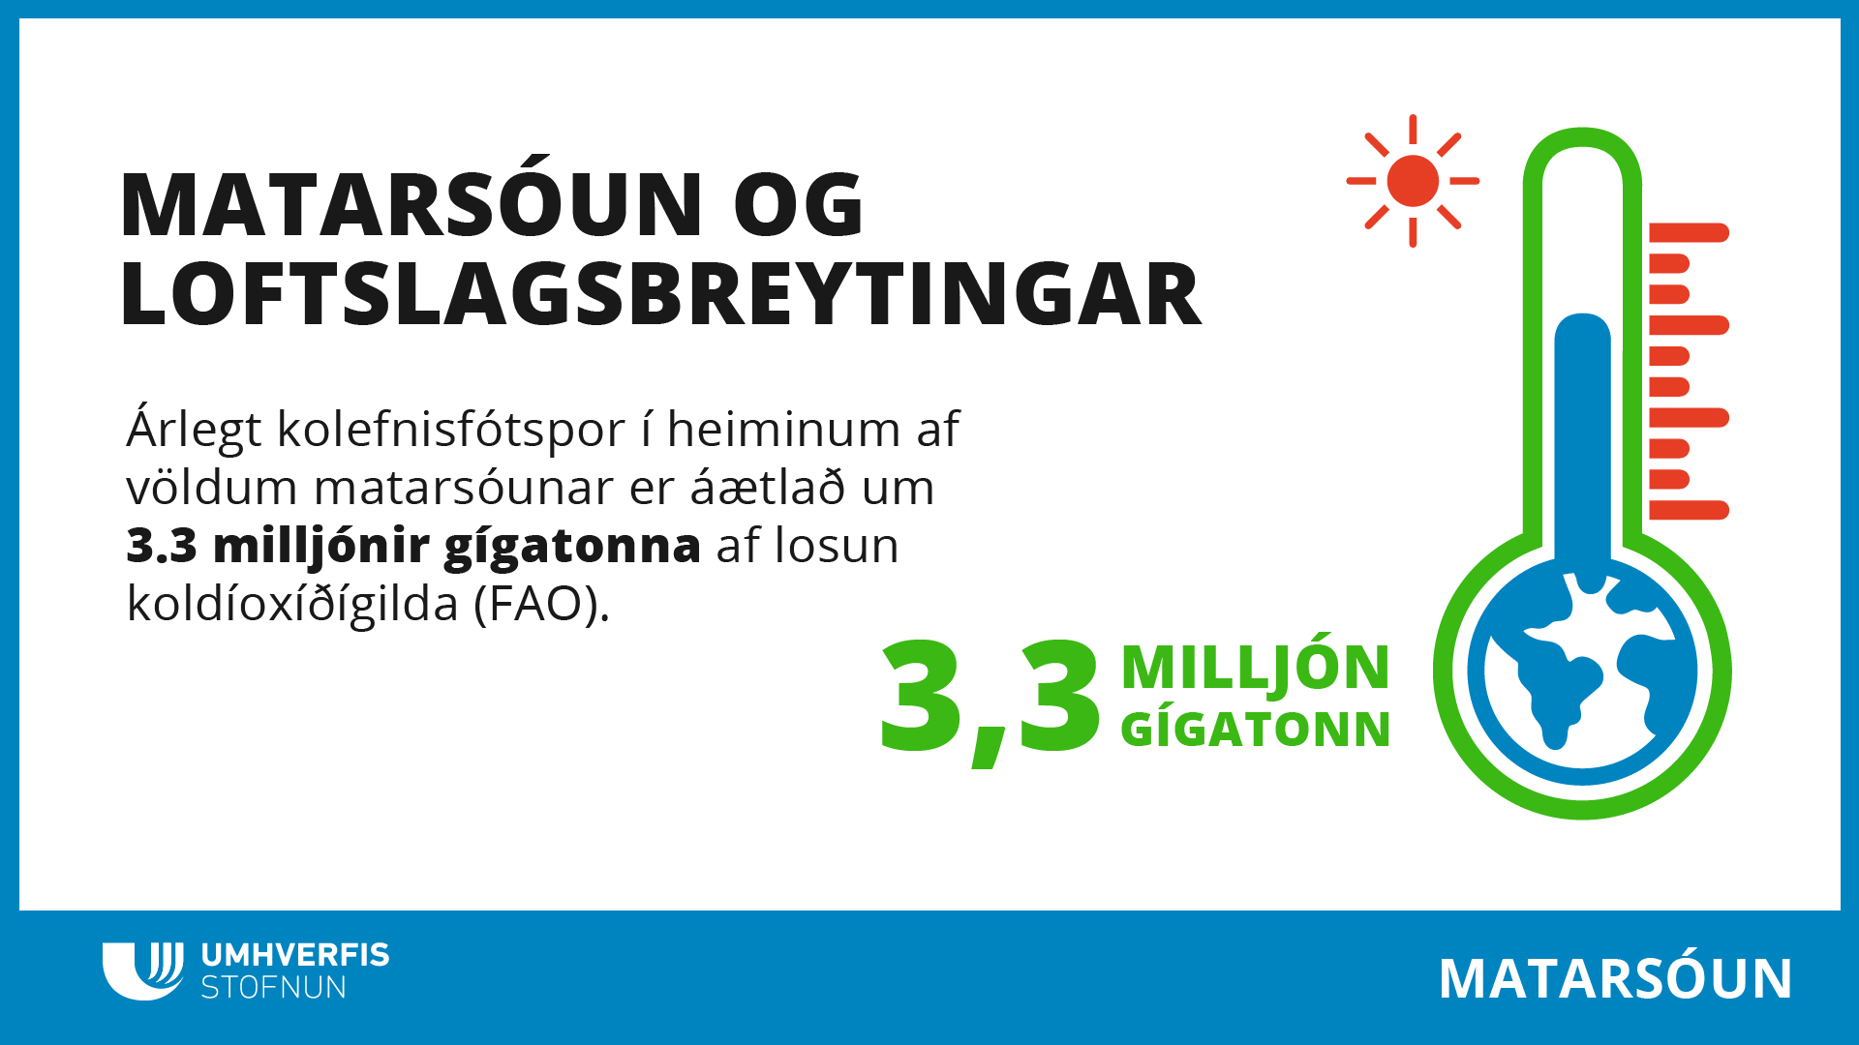


8–10% af losun gróðurhúsalofttegunda á heimsvísu eru vegna matvæla sem ekki nýtast
til manneldis
Notes:
Sóun matar leggur að öllum líkindum mikið til losunar gróðurhúsalofttegunda. Samkvæmt skýrslu Matvæla– og landbúnaðarstofnunar Sameinuðu þjóðanna er áætlað að um 3.300.000 Gg af losun koldíoxíðígilda í heiminum á ári megi rekja til matarsóunar. Af þessu magni er hlutur Evrópu u.þ.b. 15% og er losun metin þar hæst á hvern íbúa, ásamt í Norður–Ameríku, Eyjaálfu og í iðnvæddum hluta Asíu. Þetta mat tekur til losunar vegna sóunar við frumframleiðslu, við vinnslu og dreifingu matvæla og vegna sóunar hjá neytendum.
Losun gróðurhúsalofttegunda af mannavöldum veldur loftslagsbreytingum og afleiðingar þessara breytinga á jörðinni eru meðal annars þær að jöklar bráðna, yfirborð sjávar hækkar, vistkerfi raskast og öfgar í veðurfari aukast.

Slide 6
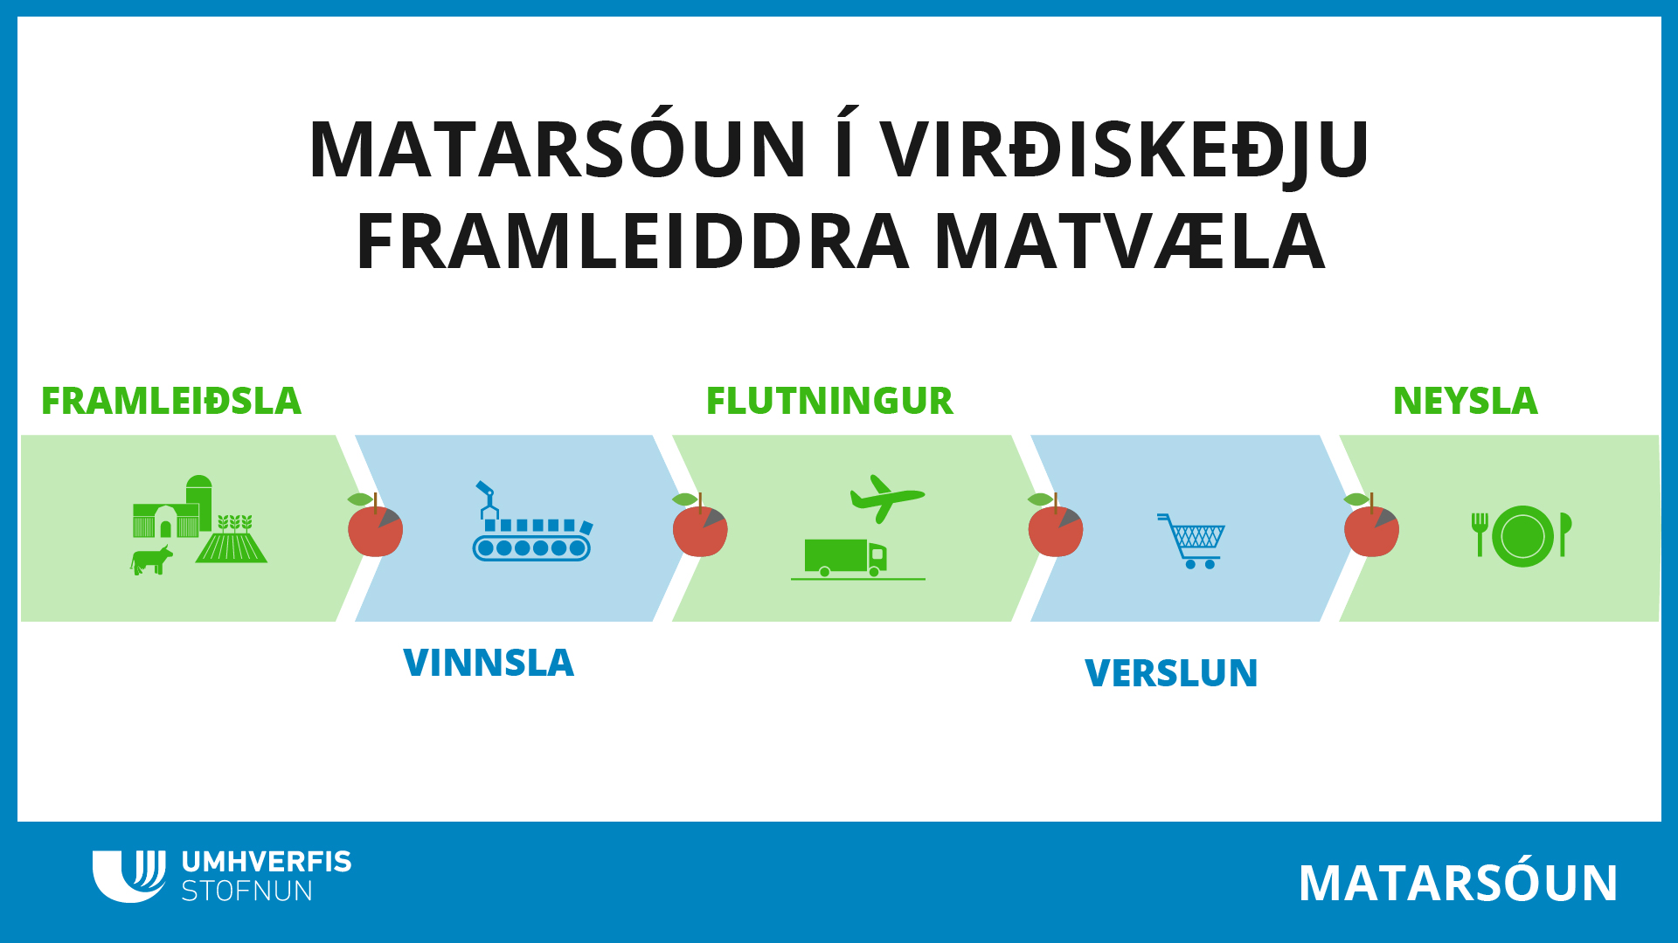
Notes:
Matarsóun á sér stað í öllum stigum virðiskeðju framleiddra matvæla; við framleiðslu, vinnslu, flutning, sölu, og neyslu. Matarsóun hefur í för með sér ýmis neikvæð umhverfisáhrif, mikla sóun á fjármunum og samfélagsleg áhrif þar sem þeim mat sem er sóað væri mögulega hægt að nýta annars staðar í heiminum. Hér má sjá einfaldaða mynd af virðiskeðju framleiddra matvæla. Ítarlegri útgáfu af þessari virðiskeðju má nálgast hér: https://samangegnsoun.is/matarsoun-i-atvinnulifinu/

Slide 7
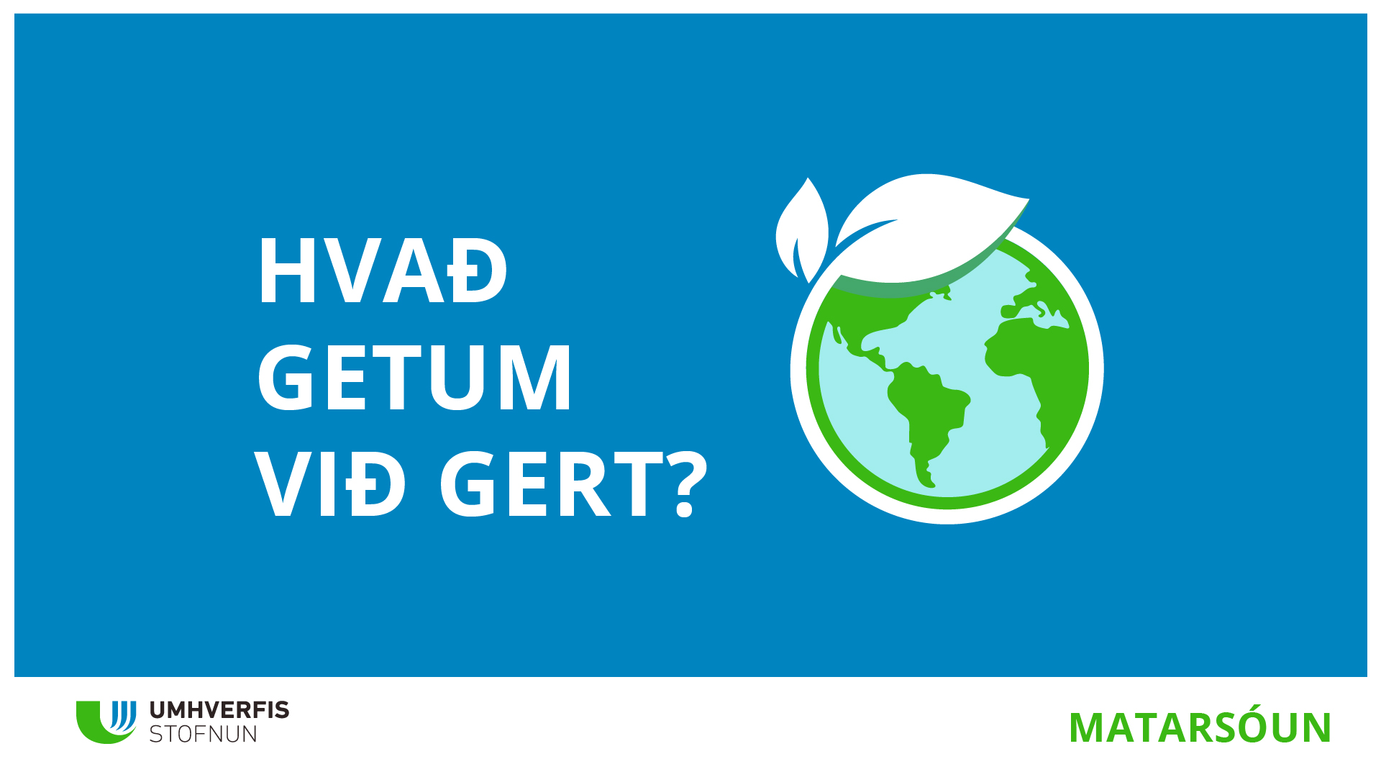
Notes:
Þótt málið sé flókið og margir aðilar komi að því geta nokkrar einfaldar breytingar á venjum okkar og rekstri fyrirtækja haft veruleg áhrif. Á næstu glærum má finna upplýsingar og ýmis ráð gegn matarsóun.
Einnig er hafsjór af upplýsingum og fræðsluefni á https://samangegnsoun.is/matarsoun/ og https://samangegnsoun.is/matarsoun-i-atvinnulifinu/

Slide 8
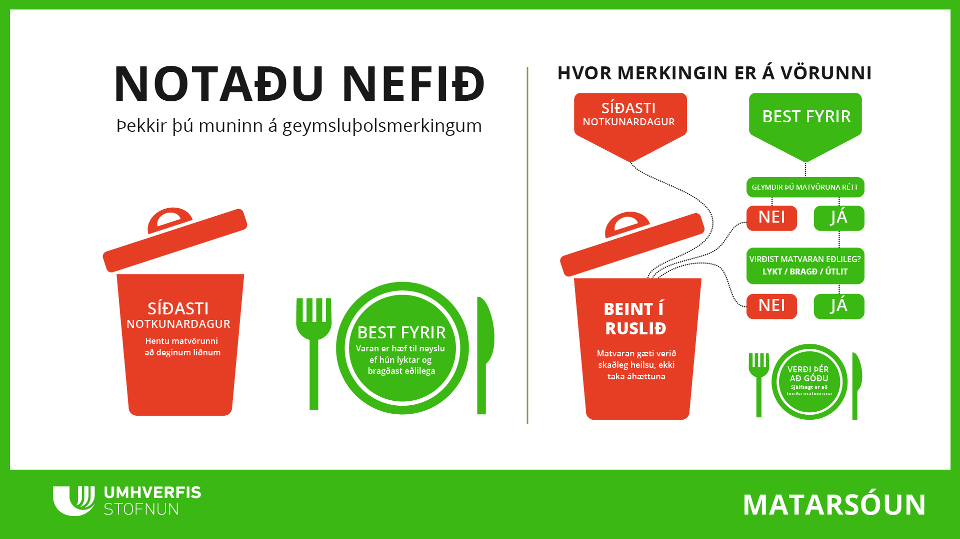
Notes:
Dagsetningar um geymsluþol matvæla segja ekki alltaf hve lengi þau eru neysluhæf. Hvort sem það stendur Best fyrir, Síðasti notkunardagur, Síðasti neysludagur, Framleiðsludagur, Pökkunardagur eða jafnvel eitthvað annað. Mikilvægt er að skilja þessar dagsetningar til að koma í veg fyrir óþarfa matarsóun.
Best fyrir segir til um gæði matvæla eða lágmarksgeymsluþol matvæla. Þessar merkingar gefa til kynna gæði frekar en öryggi matvæla þar sem þær sýna hvenær matvælin standast gæðakröfur framleiðanda. Matvörur sem eru merktar með lágmarksgeymsluþoli eru yfirleitt hæfar til neyslu eftir uppgefna dagsetningu, svo framarlega sem varan lyktar og smakkast eðlilega og umbúðir eru órofnar. Því er um að gera að NOTA NEFIÐ og smakka á matnum áður en honum er hent. Dæmi: þurrvara (pasta, grjón, morgunkorn) og flestar mjólkurvörur (mjólk, jógúrt, harður ostur)
Síðasti notkunardagur segir til um öryggi matvæla og ber að virða. Síðasti notkunardagur er tilgreindur á matvælum sem eru viðkvæm fyrir örveruvexti og varan getur því orðið skaðleg heilsu ef hennar er neytt eftir dagsetninguna. Því ber að virða þessa dagsetningu og ekki einungis treysta á skynfærin þegar kemur að neyslu slíkra matvæla. Mikilvægt er að fylgja leiðbeiningum um geymslu þessara matvæla til að fullvissa öryggi þeirra. Gott ráð er að frysta ónýttar vörur áður en síðasti notkunardagur er liðinn. Dæmi: kjötvörur, mjúkur ostur,
Framleiðslu- eða pökkunardagur eru upplýsingar fyrir verslunarstarfsmenn og ber að hunsa.
Hægt er að nálgast Notaðu nefið veggspjald hér: https://samangegnsoun.is/notadunefid/ og panta það útprentað og ykkur að kostnaðarlausu hér: https://graenskref.is/vara/plakat-i-staerd-a4-notadu-nefid/

Slide 9

Notes:
Hér má sjá fjögur góð ráð gegn matarsóun:
1. Mikilvægt er að elda rétt magn til að koma í veg fyrir sóun. Leiðbeiningarmiðstöð heimilanna hefur birt ágætis viðmið um magn á vef sínum: https://www.leidbeiningastod.is/leidbeiningar-og-rad/item/matarbo%C3%B0-%C3%A1-h%C3%A1t%C3%AD%C3%B0unum
2. Nauðsynlegt er að þekkja muninn á geymsluþolsdagsetningum og vita hvenær skal nota nefið!
Hér má sjá Helgu Braga nota nefið áður en hún hendir: https://www.youtube.com/watch?v=2k-FdpTq38s
3. Ef of mikið er eldað, þá skal nýta eða njóta afganganna í stað þess að henda þeim. Oft er hægt að nýta afganga í aðra girnilega rétti eða einfaldlega borða afgangana eins og þeir eru, sumum finnst köld pítsa jafnvel betri! Helga Braga tekur þetta skrefinu lengra og býður nágrönnunum upp á afgangana: https://www.youtube.com/watch?v=wFHXZQsKYPc
4. Frystirinn er gott tól gegn matarsóun. Ýmis konar afganga eða matvæli sem er komið á síðasta notkunardag má fyrsta og nota síðar. Dæmi eru t.d. mjólk, ostur, rjómi, brauð, bananar, afgangsmáltíðir, kryddjurtir.
Einnig sýnir Helga bara hvernig gott skipulag á ísskápnum getur komið í veg fyrir matarsóun: https://www.youtube.com/watch?v=GhoTxmhyXZo
og hversu mikilvægt það getur verið að skipuleggja innkaupin og kaupa rétt magn: https://www.youtube.com/watch?v=7K0UUxuyBXI
Þessi og fleiri húsráð gegn matarsóun má sjá í myndbandi sem birt var inn á grænskref.is : https://graenskref.is/wp-content/uploads/2023/03/Kynningarefni-matarsoun.mp4
Einnig hér: https://samangegnsoun.is/matarsoun/

Slide 10
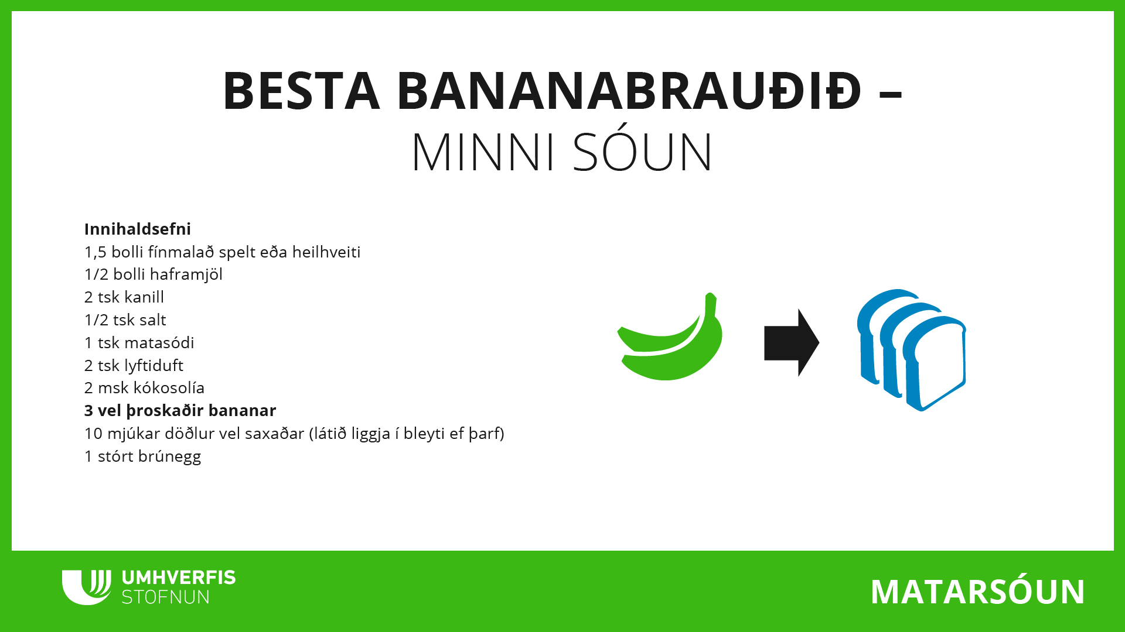

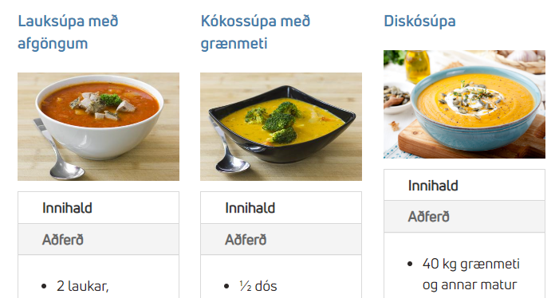
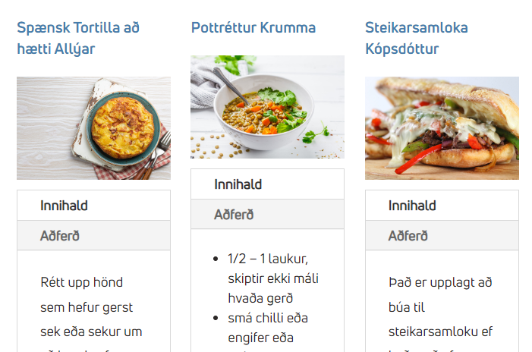
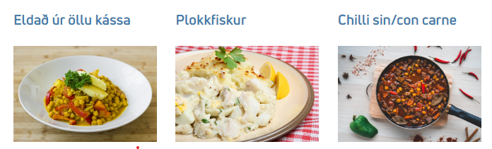
UPPSKRIFTIR GEGN SÓUN
Notes:
Fleiri uppskriftir og ráð gegn matarsóun má finna á undirsíðu samangegnsoun.is/uppskriftir
Upplagt er að sýna:
•hvernig hægt er að skera grænmeti og ávexti þannig að sem minnstu er sóað (t.d. papriku, iceberg kál og engifer): https://www.youtube.com/watch?v=ZA5pNSp3EJw&feature=youtu.be&list=PLSrCrqth_IIT6F-92pzGmhaK5KpU702eY
•Góðar geymsluaðferðir (t.d. fyrir blaðsalat): https://www.youtube.com/watch?v=Qx6u0nDbSLU&feature=youtu.be&list=PLSrCrqth_IIT6F-92pzGmhaK5KpU702eY
•frysta matvæli (t.d. slöpp vínber og tómata): https://www.youtube.com/watch?v=Kw_7Yj6XxlY&list=PLSrCrqth_IIT6F-92pzGmhaK5KpU702eY&index=7
Kjörið er að bjóða starfsmönnum upp á matreiðslunámskeið þar sem áhersla er lögð á að sporna við matarsóun. Dóra hjá Culina hefur t.d. boðið upp á slík námskeið undanfarin ár: https://culina.is/matreidslunamskeid/

Slide 11

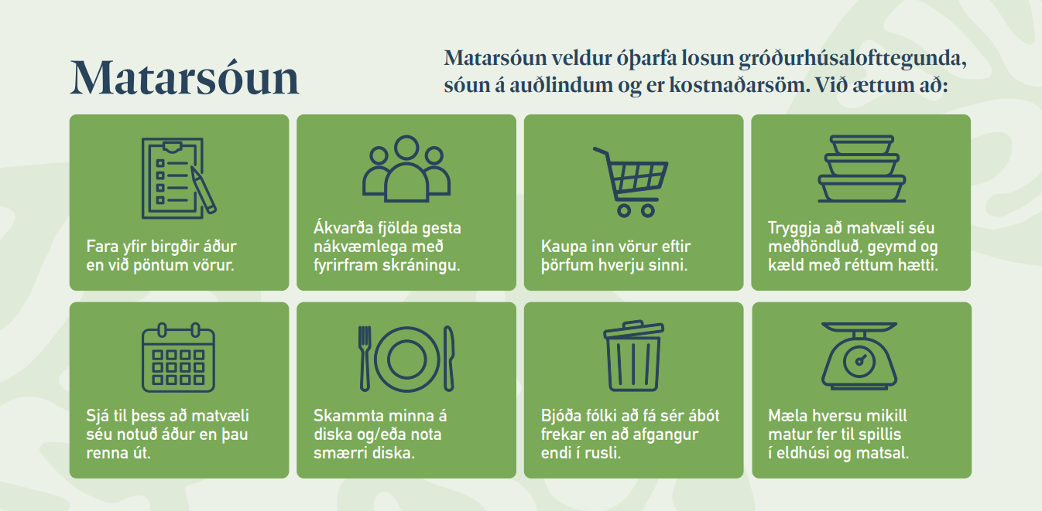
RÁÐ GEGN MATARSÓUN
FYRIR MÖTUNEYTI
Notes:
Umhverfisstofnun gaf út leiðbeiningar fyrir mötuneyti varðandi matarsóun og umbúðanotkun á síðasta ári sem finna má hér: https://graenskref.is/wp-content/uploads/2022/03/leidbeiningar_motuneyti_baeklingur_pages-1.pdf
Sá umhverfisþáttur sem mötuneyti geta einnig með auðveldum og skilvirkum hætti haft áhrif á er matarsóun. Að draga úr matarsóun sparar jafnframt fé við reksturinn. Lífrænn úrgangur er auðlind sem hægt er að nýta en getur leyst frá sér skaðlegar gróðurhúsalofttegundir ef hann endar í urðun. Því er mikilvægt að grípa til aðgerða til þess að halda lífrænum úrgangi í lágmarki og koma honum í endurvinnslu þ.e. jarðgerð.
Finna má fleiri góð ráð í leiðbeiningabæklingnum, sem skipt er niður í fjóra þætti: a) vinnulag, b) framreiðsla matvæla, c) þjálfun starfsmanna og d) neytendur.

Slide 12
RÁÐ GEGN MATARSÓUN
FYRIR MÖTUNEYTI
Í skrefi 3 er eftirfarandi aðgerð:
Stofnunin hefur gert athugun á magni matarsóunar frá eldhúsi/mötuneyti í minnst 1 viku á árinu.
Reynslan sýnir að slíkar mælingar virka vel til að vekja starfsfólk til vitundar um matarsóun auk þess sem þær veita tækifæri til að fara í markvissar aðgerðir til að sporna við henni.
Notes:
Aðgerðin hljómar svona: Stofnunin hefur gert athugun á magni matarsóunar frá eldhúsi/mötuneyti í minnst 1 viku á árinu. Mælingarnar skulu vera tvenns konar; annars vegar matarsóun í framreiðslu (magn matar sem er eldaður og ekki nýttur) og hins vegar matarsóun af diskum í matsal. Niðurstöðum er miðlað til allra starfsmanna og mötuneytisþjónustu.
Leiðbeiningar um skráningu má finna hér: https://graenskref.is/vinnugogn/
Þessum upplýsingum ber stofnunum að skrá í Græna bókhaldið sem skilað er fyrir 1. apríl ár hvert. Með því gefst tækifæri til að fylgjast með frammistöðunni milli ára, aðlaga markmið og aðgerðir. Auk þess veitir þetta tækifæri til vitundarvakningu og fræðslu til starfsmanna.

Slide 13
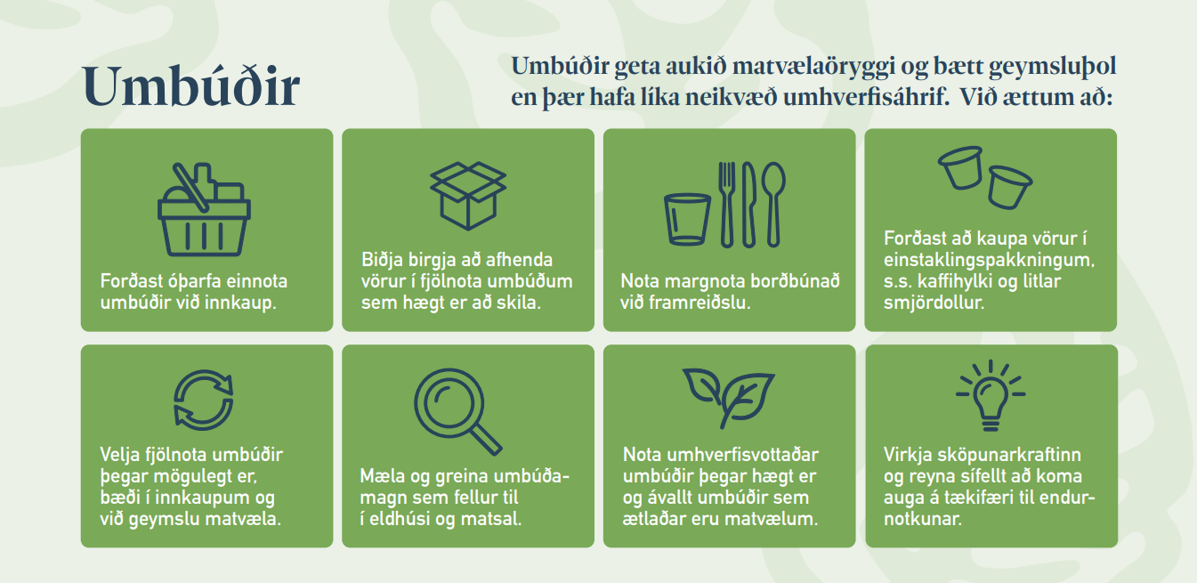
RÁÐ GEGN UMBÚÐAÚRGANGI
FYRIR MÖTUNEYTI
Notes:
Umhverfisstofnun gaf út leiðbeiningar fyrir mötuneyti varðandi matarsóun og umbúðanotkun á síðasta ári sem finna má hér: https://graenskref.is/wp-content/uploads/2022/03/leidbeiningar_motuneyti_baeklingur_pages-1.pdf
Umbúðir eru oft og tíðum nauðsynlegar vegna matvælaöryggis og einnig geta þær aukið geymsluþol vara og þar með dregið úr matarsóun. Í mörgum tilfellum er þó matvælum pakkað inn í óþarfa umbúðir. Besta leiðin til að draga úr áhrifum umbúða á umhverfið er að draga úr notkun þeirra eins og mögulegt er. Þá er mikilvægt að endurnota umbúðir og að koma einnota umbúðum til endurvinnslu.
Finna má fleiri góð ráð í leiðbeiningabæklingnum, sem skipt er niður í a) innkaup og b) eldhús og framreiðsla.

Slide 14

HVAÐ GETUM VIÐ GERT Á OKKAR VINNUSTAÐ
TIL AÐ DRAGA ÚR MATARSÓUN?
HUGMYNDIR?
Notes:
Ræðið saman og hvetjið starfsfólk til að koma með hugmyndir að því hvernig þið getið minnkað matarsóun á ykkar vinnustað. Betur sjá augu en auga ☺

